Slide 1
ARTES VISUALES 6° básico
Profesora: Marjorie Lizana Vergara.
Mail: profesora.marjorielizana@gmail.com

Slide 2
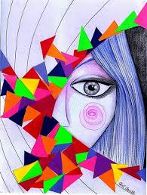
OA :Crear trabajos de arte y diseños a partir de sus propias ideas y de la observación del entorno artístico.
Para Recordar:
Técnicas Mixtas
El término técnicas mixtas se refiere a la técnica de utilizar dos o más técnicas artísticas como dibujo, óleo o collage, combinadas en una única obra.
Las técnicas mixtas requieren de dos
pasos en un momento alterno.
Por ejemplo: primero creamos un fondo y luego dibujamos algo sobre ese fondo.
Importante: Puedes volver a observar la presentación de la clase anterior para obtener mayor información de esta técnica.

Slide 3
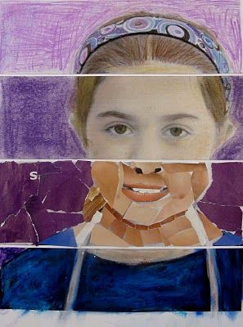
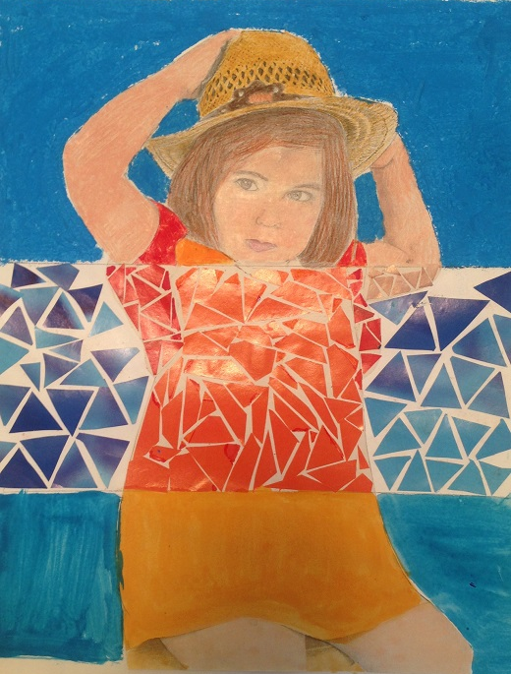
Ejemplos sobre técnicas mixtas

Slide 4
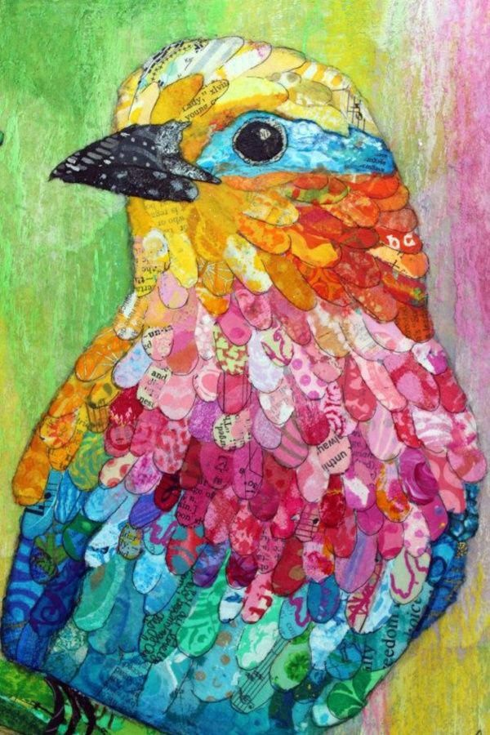
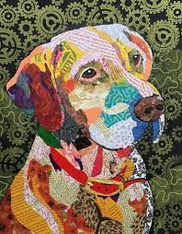
Ejemplos sobre técnicas mixtas

Slide 5
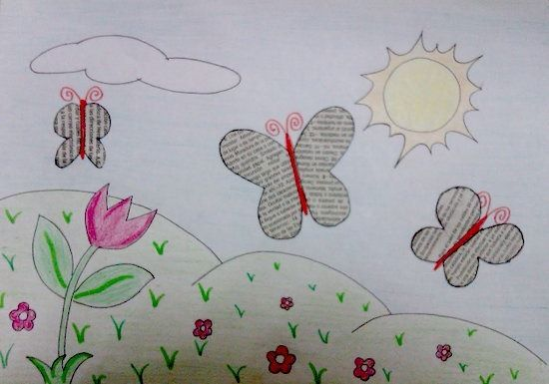
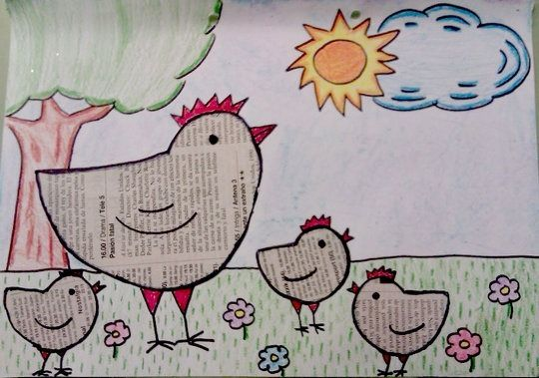
Ejemplos sobre técnicas mixtas

Slide 6
Actividad
1.- Observa y comenta la siguiente presentación. ( clase Zoom lunes 6 de julio 10:00hrs.)
2.- Recolecta imágenes de diarios y revistas acerca de temas de tu interés. También necesitaras una hoja de block N°99, tijeras, pegamento, lápices de colores y todos los materiales que piensas que utilizaras.
3.- ¡Manos a la obra! Comienza a realizar tu trabajo aplicando el tema y las técnicas mixtas que tu decidas. Recuerda usar diferentes tipos de materiales y procedimientos de corte y pegado.
Próxima clase vía plataforma zoom es el día lunes 13 de julio, ese día deberás presentar avances y aclarar últimas dudas del trabajo. Además explicar a tus compañeros lo que intentas comunicar por medio de tu trabajo de arte.
Envía fotografía de tu trabajo al mail de la profesora.

